Slide 1
IMAGINARIOS ATAVICOS
LA OBEDIENCIA
LEONOR BERMON RODRIGUEZ
ID: 329960
LAURA GUTIERREZ RODRIGUEZ
ID:327326
DAVID ALFONSO GUTIERREZ LOPEZ.
CORPORACION UNIVERSITARIA MINUTO DE DIOS
FACULTAD DE CIENCIAS Y HUMANIDADES
PSICOLOGIA
BOGOTA
2016

Slide 2

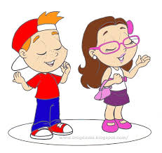
Buena cuando conserva la vida
LA OBEDIENCIA COMO LÓGICA DE CONSERVACION.
Hijo eres obediente, ¡Te felicito!
¿Buena o mala?

Slide 3
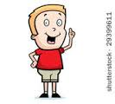
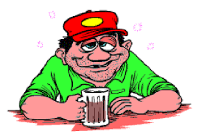
LA DESOVEDIENCIA COMO LÓGICA DE
CONSERVACION
¡No papá! ¡no quiero! Con ese dinero dadnos de comer
¿Buena o mala?
Hijo tráeme otra cerveza por favor
Buena cuando conserva la vida.

Slide 4
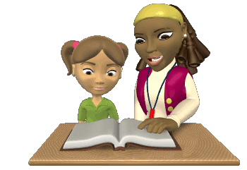
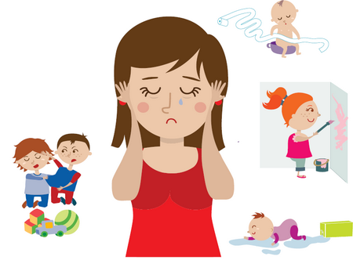
Territorio escogido el hogar, es allí donde se presentan mas casos de obediencia y desobediencia.
La niña como podemos observar en la imagen, practica la obediencia en su hogar, ya que cuando su madre le dice que cumplas con las tareas del colegio ella lo hace, con ayuda de su madre.
En la siguiente imagen podemos observar como algunos niños no acatan ordenes, desobedeciendo e incumpliendo las ordenes dadas por los adultos

Slide 5
REFERENCIAS
Martínez, C. 2002. Imaginarios atávicos. Cartilla conflictos. Recuperado 09 de febrero de 2016 de http://aulas.uniminuto.edu/campus/pregrado/pluginfile.php/171070/mod_assign/intro/Imaginarios%20Atavicos.pdf

